Slide 1
Wortwand zum Informationstext
„Lysosomen und Peroxisomen“
Leistungskursfach Biologie, Berufliches Gymnasium
Fachbereich Gesundheit (APO-BK Anlage D17a)

Slide 2
Anleitung:
Klicken Sie auf eines der Begriffskärtchen, zu dem Sie weitere Informationen bekommen möchten.
Sie werden dann zu einer Folie weitergeleitet, auf der Sie zwischen einem Bild, einer bespielhaften Beschreibung der Lernenden und einer ausführlichen Definition dieses Begriffs wählen können.
Durch Klicken auf eines dieser Wörter werden Sie zu der entsprechenden Folie weitergeleitet.
Mit einem Klick auf → Übersicht kommen Sie von dort jeweils zu der Folie mit allen Begriffskärtchen zurück.
Mit einem Klick auf → (Name Begriff) kommen Sie von dort jeweils zum Überblick von Bild, Beschreibung und Definition des Begriffskärtchens zurück, das Sie sich gerade näher angeschaut haben.

Slide 3
Begriffskärtchen:
Lysosom | Peroxisom
Golgi-Apparat | Enzym
Endoplasmatisches Retikulum | Vesikel

Slide 4


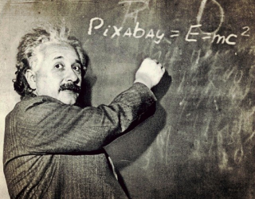
Lysosom
Bild
Beschreibung
→ Übersicht
Definition

Slide 5
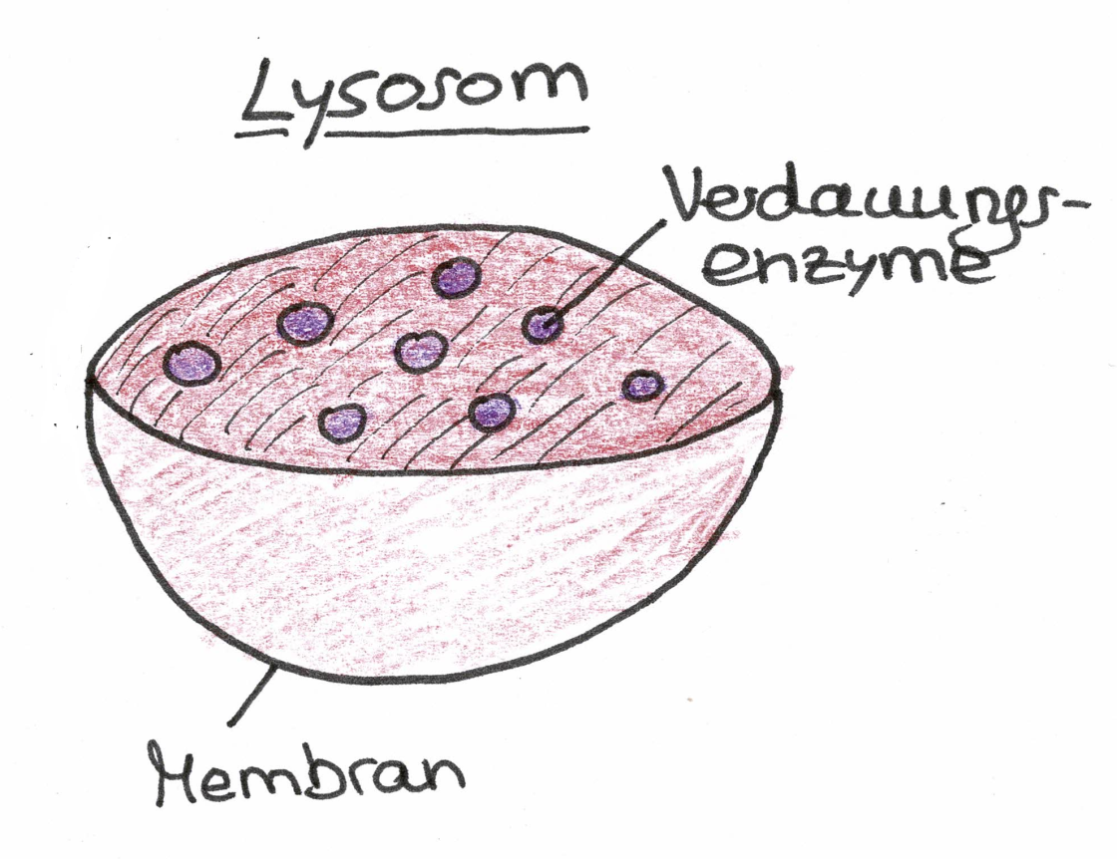
Bild Lysosom
→ Lysosom
→ Übersicht

Slide 6
Beschreibung Lysosom
Ein Lysosom ist etwas, was in jeder Zelle vor kommt und wie ein Bläschen aussieht. Es funktioniert wie ein winzig kleiner Magen.
→ Lysosom
→ Übersicht

Slide 7
Definition Lysosom
Lysosomen gehören zu den Zellorganellen und kommen in jeder Zelle vor. Sie sind winzige, von einer Membran umschlossene Bläschen, die vom Golgi-Apparat, einem anderen Zellorganell, gebildet werden. Sie verdauen mithilfe von Enzymen aufgenommene Fremdstoffe, die dann ins Cytoplasma entlassen werden.
→ Lysosom
→ Übersicht

Slide 8


Peroxisom
Bild
Beschreibung
→ Übersicht
Definition

Slide 9
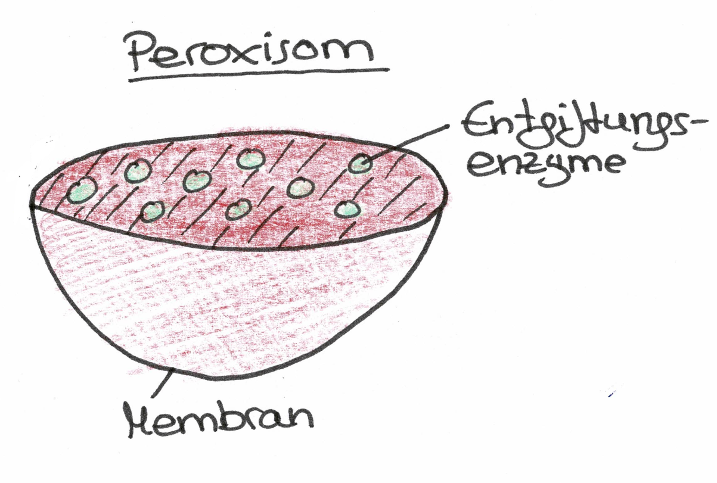
Bild Peroxisom
→ Peroxisom
→ Übersicht

Slide 10
Beschreibung Peroxisom
Ein Peroxisom ist etwas, was in jeder Zelle vorkommt und wie ein Bläschen aussieht. Es macht Zellgifte unschädlich.
→ Peroxisom
→ Übersicht

Slide 11
Definition Peroxisom
Peroxisomen gehören zu den Zellorganellen und kommen in jeder Zelle vor. Sie sind winzige, von einer Membran umschlossene Bläschen, die vom Endoplasmatischen Retikulum, einem anderen Zellorganell, gebildet werden. Sie machen mithilfe von speziellen Enzymen Zellgifte unschädlich. Somit dienen sie der Entgiftung unserer Zellen.
→ Peroxisom
→ Übersicht

Slide 12
Golgi-Apparat
Bild
Beschreibung
→ Übersicht
Definition

Slide 13
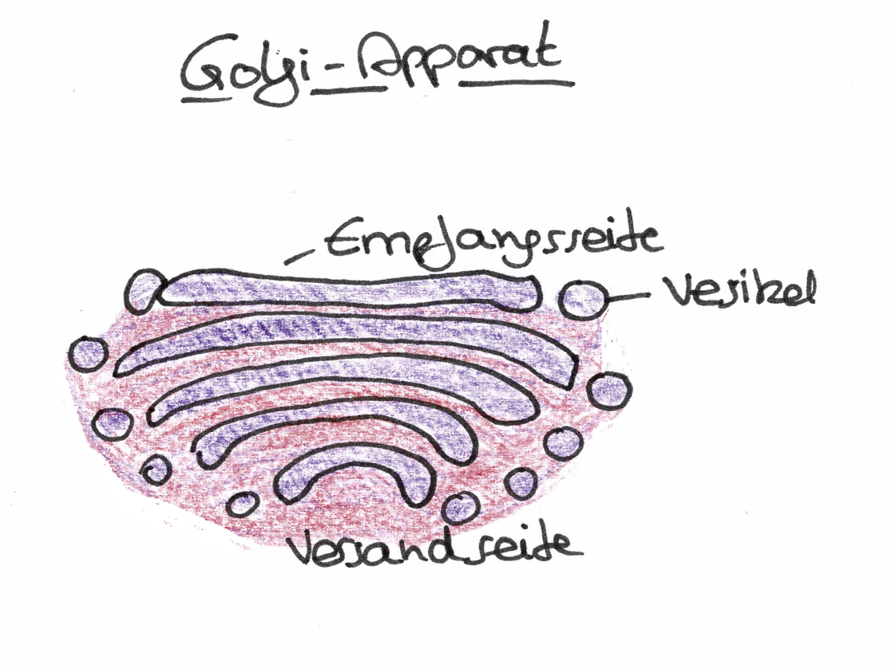
Bild Golgi-Apparat
→ Golgi-Apparat
→ Übersicht

Slide 14
Erklärung Golgi-Apparat
Der Golgi-Apparat ist etwas, was in jeder Zelle vorkommt und lamellenartig aufgebaut ist. Er ist die „Post“ der Zelle und verschickt Stoffe zu ganz verschiedenen Orten innerhalb des Körpers.
→ Golgi-Apparat
→ Übersicht

Slide 15
Definition Golgi-Apparat
Der Golgi-Apparat gehört zu den Zellorganellen und stellt ein System aus napfförmigen Membransäckchen dar, die dicht gepackt aufeinander- liegen. Er ist eine Schaltstelle des Stofftransports und nimmt Stoffe vom ER an, um sie zu sortieren, zu verändern und dann weiter zu verschicken. Insbesondere ist er am Export von Proteinen und Lipiden aus der Zelle beteiligt. Der Stofftransport erfolgt durch Vesikel.
→ Golgi-Apparat
→ Übersicht

Slide 16
Enzym
Bild
Beschreibung
→ Übersicht
Definition

Slide 17
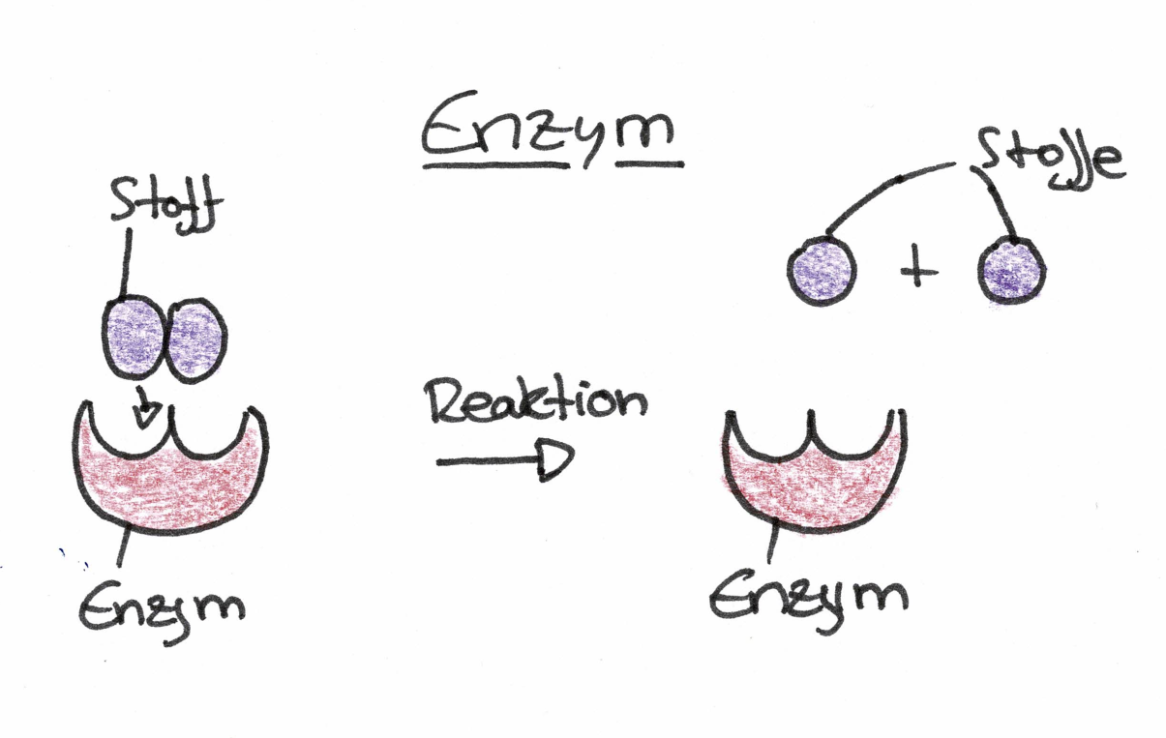
Bild Enzym
→ Enzym
→ Übersicht

Slide 18
Beschreibung Enzym
Ein Enzym ist etwas, das Stoffe zerkleinern kann. Wenn Sie z. B. etwas essen, sorgen Enzyme dafür, dass die Nahrung zerkleinert wird und die Nährstoffe daraus in den Körper aufgenommen werden können.
→ Enzym
→ Übersicht

Slide 19
Definition Enzym
Enzyme sind Proteine, die durch ihre Tertiärstruktur eine dreidimensionale Struktur erhalten. Sie können verschiedene Reaktionen herbeiführen, z. B. die Spaltung eines Stoffes, ohne dabei selbst verbraucht zu werden. Sie passen - wie ein Schlüssel zum Schloss - nur immer zu einem ganz bestimmten Stoff. Es gibt viele verschiedene Enzyme im menschlichen Körper, darunter z. B. die Verdauungsenzyme oder auch die Enzyme der Lysosomen und der Peroxisomen.
→ Enzym
→ Übersicht

Slide 20
Endoplasmatisches Retikulum
Bild
Beschreibung
→ Übersicht
Definition

Slide 21
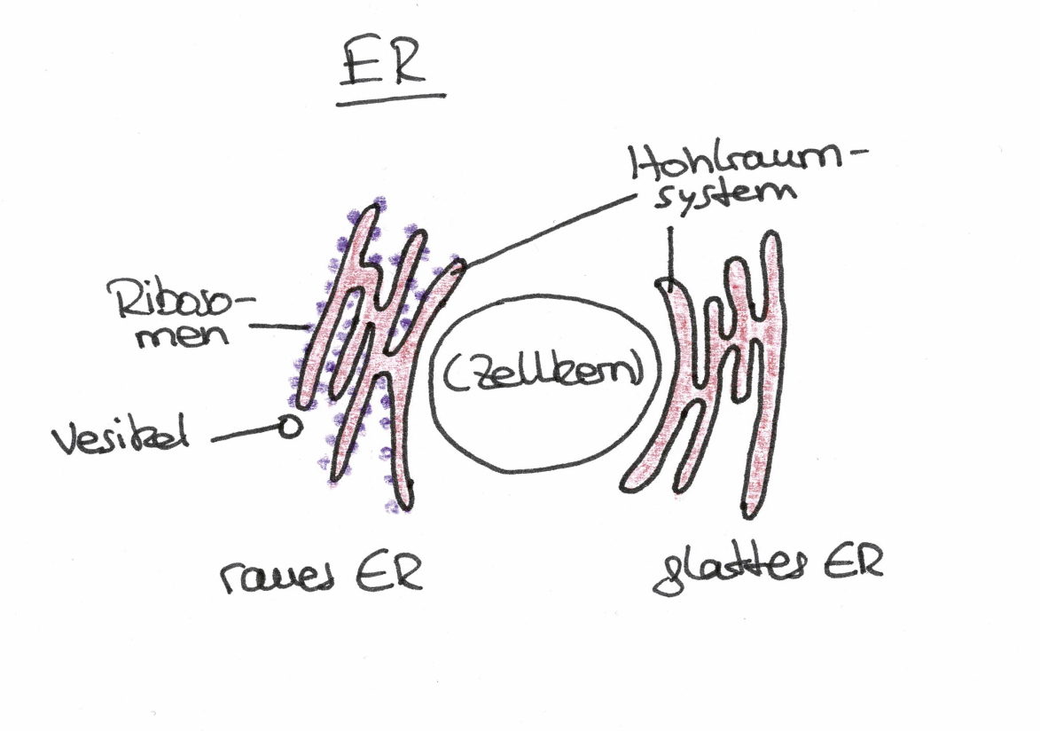
Bild Endoplasmatisches Retikulum (ER)
→ ER
→ Übersicht

Slide 22
Beschreibung Endoplasmatisches Retikulum (ER)
Das ER ist etwas, das in jeder Zelle vorkommt und wie ein verzweigtes Kanalsystem aufgebaut ist. Es ist das „Straßensystem“ der Zelle und transportiert durch seine Kanäle Stoffe zu anderen Orten in der Zelle.
→ ER
→ Übersicht

Slide 23
Definition Endoplasmatisches Retikulum (ER)
Das ER stellt ein reich verzweigtes membranumschlossenes Hohlraumsystem dar, das als Verbindungsweg zwischen Zellkern und Golgi-Apparat genutzt wird. Es kann zwischen glattem ER und rauem ER unterschieden werden. Letzteres besitzt zusätzliche Ribosomen, die für die Proteinherstellung zuständig sind. Das glatte ER ist unter anderem für die Lipidherstellung zuständig. Durch Vesikel können vom ER gebildete Stoffe zum Golgi-Apparat geschickt werden, um dort für den Export aus der Zelle vorbereitet zu werden.
→ ER
→ Übersicht

Slide 24
Vesikel
Bild
Beschreibung
→ Übersicht
Definition

Slide 25
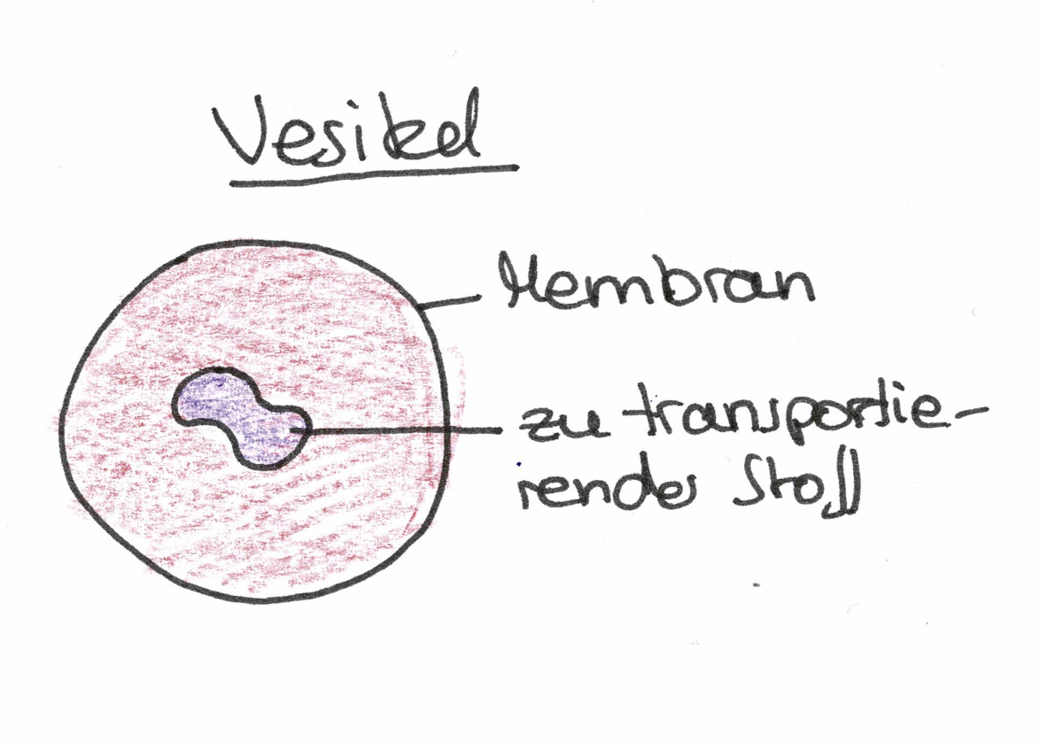
Bild Vesikel
→ Vesikel
→ Übersicht

Slide 26
Beschreibung Vesikel
Ein Vesikel ist etwas, das wie ein Bläschen aussieht. Es besitzt als Hülle eine Membran, die genauso aufgebaut ist wie die Membran der Zelle.
→ Vesikel
→ Übersicht

Slide 27
Definition Vesikel
Vesikel sind Bläschen, die von einer Membran umgeben sind. Sie können sich von der Zellmembran, dem ER oder dem Golgi-Apparat abschnüren und durch die Zelle oder auch aus der Zelle heraus zu ihrem Zielort wandern. Die Vesikel stellen ein wichtiges Transportmittel zwischen den Zellorganellen in derselben Zelle und auch zwischen unterschiedlichen Zellen dar.
→ Vesikel
→ Übersicht

Slide 28
Quellen
Bilder:
https://pixabay.com/de/photos/pinsel-maler-werkstatt-sch%C3%BCssel-3129361/ [17.09.2020]
https://pixabay.com/de/photos/studenten-grundschule-dorf-laos-1177702/ [17.09.2020]
https://pixabay.com/de/photos/einstein-professor-humor-formel-1173990/ [17.09.2020]
Inhalt:
Baack, Katharina u. a.: Natura Oberstufe. Biologie für Gymnasien. Klett 2016, S. 27, S. 43.
Born, Anne u. a.: Biologie Oberstufe. Gesamtband. Cornelsen 2011, S. 51

